Slide 1

São Paulo, 02 abril de 2022
VI Congresso da Contraf - CUT
O futuro do sindicalismo

Slide 2
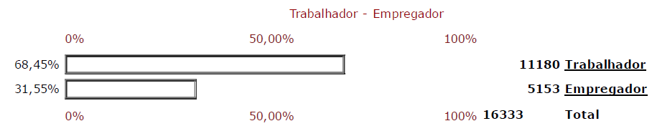
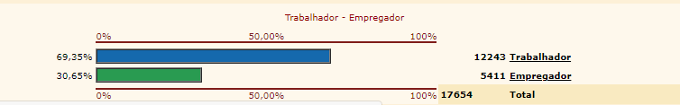
1. QUEM SOMOS?
Sindicatos no Brasil
Trabalhador e Sindicatos Patronais
Novembro/16
Abril/22
Fonte: http://www3.mte.gov.br/sistemas/cnes/relatorios/painel/GraficoTipo.asp#

Slide 3
1. QUEM SOMOS?
Grau da entidade
Sindicato | 12.410
Federação | 464
Confederação | 38
Região
Centro-Oeste | 1.148
Sudeste | 4.027
Norte | 920
Sul | 2.846
Nordeste | 3.675
multirregional/nacional | 284
Fonte: Sistema Mediador
03/03/2022 Brasil
Elaboração: DIEESE

Slide 4
1. QUEM SOMOS?
Setor Econômico
Rurais | 3.262
Serviços | 3.653
Setor público | 2.673
Indústria | 2.223
Comércio | 1.021
Comércio / serviços | 38
Cooperativa | 42
Fonte: Sistema Mediador
03/03/2022 Brasil
Elaboração: DIEESE

Slide 5
1. QUEM SOMOS?
Entidades Sindicais | nº | (%)
Empregados | 5.400 | 42%
Rurais | 3.260 | 25%
Servidores públicos | 2.571 | 20%
Categoria Diferenciada | 715 | 6%
Profissionais Liberais | 538 | 4%
Autônomo / Avulsos | 428 | 3%
Fonte: Sistema Mediador
03/03/2022 - Brasil
Elaboração: DIEESE

Slide 6
Entidades sindicais de trabalhadores com instrumento coletivo registrado no Mediador
2. O QUE FAZEMOS?
Classe | 2016 | 2021 | (% de entidades)
Empregados | 3.684 | 3.514 | 65%
Rural | 511 | 374 | 11%
Servidores públicos | 118 | 71 | 3%
Categoria Diferenciada | 357 | 349 | 49%
Profissionais Liberais | 173 | 152 | 28%
Autônomos/Avulsos | 46 | 39 | 9%
Fonte: Sistema Mediador
03/03/2022 Brasil
Elaboração: DIEESE

Slide 7
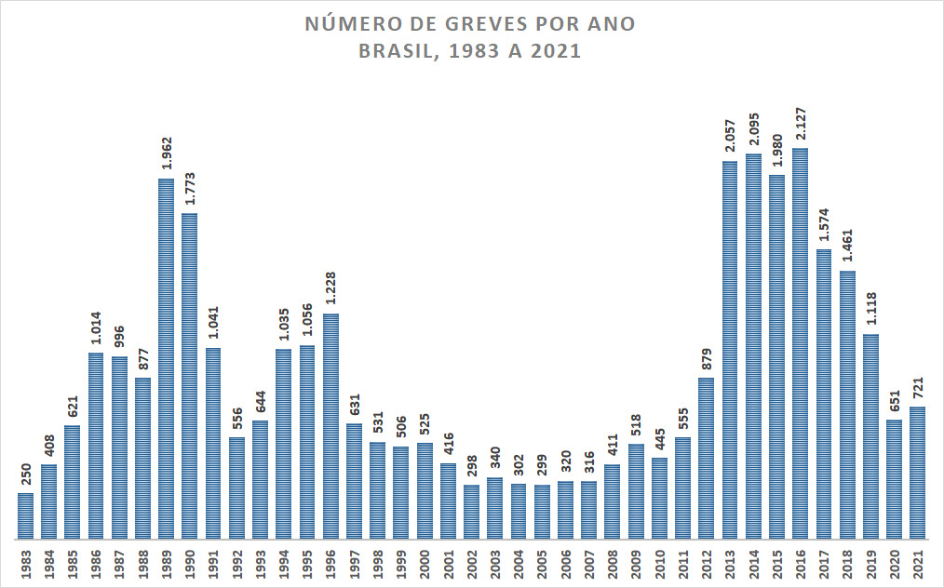
2. O QUE FAZEMOS?
Fonte: SAG-DIEESE
03/03/2022 Brasil
Elaboração: DIEESE

Slide 8
2. O QUE FAZEMOS?
Instrumentos coletivos por ano de registro, segundo nível de abrangência e tipo do instrumento coletivo
nível/tipo | 2016 | 2017 | 2018 | 2019 | 2020 | 2021
empresa | 40.593 | 39.815 | 34.424 | 34.870 | 29.591 | 33.912
ACT | 38.741 | 37.780 | 32.457 | 32.883 | 27.061 | 31.341
ACT aditivo | 1.434 | 1.414 | 1.541 | 1.478 | 2.221 | 2.310
Acordo DOM/FER | 263 | 504 | 388 | 504 | 300 | 254
Acordo DOM/FER aditivo | - | 4 | 10 | 5 | 9 | 7
Acordo PPE | 82 | 31 | 1 | - | - | -
Acordo PPE aditivo | 73 | 82 | 27 | - | - | -
categoria | 7.883 | 7.706 | 6.850 | 7.414 | 6.420 | 8.057
CCT | 6.984 | 6.828 | 5.869 | 6.377 | 5.029 | 6.741
CCT aditivo | 899 | 878 | 981 | 1.037 | 1.391 | 1.316
TOTAL | 48.476 | 47.521 | 41.274 | 42.284 | 36.011 | 41.969
Fonte: Ministério da Economia. Mediador
Elaboração: DIEESE
Obs.: Acordo DOM/FER - Acordo de Autorização de Trabalho nos Domingos e Feriados
Acordo PPE - Acordo do Programa de Proteção ao Emprego
Dados atualizados em 1º de abril de 2022

Slide 9
Entidades sindicais de trabalhadores com instrumento coletivo registrado no Mediador
2. O QUE FAZEMOS?
Classe | 2016 | 2021 | (% de entidades)
Empregados | 3.684 | 3.514 | 65%
Rural | 511 | 374 | 11%
Servidores públicos | 118 | 71 | 3%
Categoria Diferenciada | 357 | 349 | 49%
Profissionais Liberais | 173 | 152 | 28%
Autônomos/Avulsos | 46 | 39 | 9%
Fonte: Sistema Mediador
03/03/2022 Brasil
Elaboração: DIEESE

Slide 10
Sindicalização no Brasil – síntese
3. QUEM REPRESENTAMOS?
De 2012 até 2019 houve uma queda da taxa de sindicalização dentre os ocupados no Brasil, de 16,1% para 11,2%. Em números absolutos isso representa uma redução de 3,8 milhões no número de sindicalizadas, sendo mais acentuada a partir de 2017
Foi predominantemente entre os trabalhadores (as) assalariados com carteira de trabalho assinada (emprego formal), possuindo um papel menos destacado o emprego público, de Conta Própria e Empregadores (estes mais vinculados a órgãos de classe, sindicatos patronais ou entidades associativas/representativas);
Houve queda em todos os setores de atividades, com predomínio nas atividades urbanas, especialmente Indústria, transportes, Informação, comunicação e atividades financeiras, imobiliárias, profissionais e administrativas, educação e Administração Pública;

Slide 11
Número de sindicalizados por atividade econômica, Brasil, 2012 a 2019.V
3. QUEM REPRESENTAMOS?
Atividade econômica | 2012 | 2013 | 2014 | 2015 | 2016 | 2017 | 2018 | 2019
Agricultura, pecuária, produção florestal, pesca e aquicultura | 2.385.316 | 2.353.666 | 2.263.864 | 2.158.313 | 2.029.109 | 1.823.921 | 1.627.356 | 1.681.056
Indústria geral | 2.699.666 | 2.581.962 | 2.613.178 | 2.563.711 | 2.059.474 | 2.020.562 | 1.796.966 | 1.647.309
Construção | 668.428 | 670.158 | 617.138 | 583.521 | 487.434 | 486.481 | 352.822 | 286.936
Comércio, reparação de veículos automotores e motocicletas | 1.765.365 | 1.716.820 | 1.737.002 | 1.865.994 | 1.811.494 | 1.750.468 | 1.429.361 | 1.327.307
Transporte, armazenagem e correio | 873.797 | 889.969 | 906.213 | 901.396 | 851.329 | 797.713 | 630.911 | 577.281
Alojamento e alimentação | 286.584 | 378.798 | 345.729 | 346.498 | 359.647 | 356.561 | 300.349 | 313.610
Informação, comunicação e atividades financeiras, imobiliárias, profissionais e administrativas | 1.785.118 | 1.898.118 | 1.907.253 | 1.868.013 | 1.726.677 | 1.688.653 | 1.383.786 | 1.282.601
Administração pública, defesa e seguridade social | 1.378.888 | 1.476.939 | 1.475.956 | 1.299.141 | 1.199.024 | 1.135.014 | 1.062.094 | 937.283
Educação, saúde humana e serviços sociais | 2.160.389 | 2.194.666 | 2.272.676 | 2.541.498 | 2.496.097 | 2.533.372 | 2.497.513 | 2.091.498
Outros Serviços | 231.909 | 283.596 | 254.601 | 258.741 | 259.936 | 280.802 | 258.807 | 242.901
Serviços domésticos | 165.182 | 170.069 | 196.182 | 186.236 | 220.962 | 194.563 | 175.427 | 177.501
Atividades mal definidas | * | * | * | * | * | * | * | *
Total | 14.403.293 | 14.615.114 | 14.592.211 | 14.576.139 | 13.501.618 | 13.069.957 | 11.518.451 | 10.566.795
- 28,15%
Fonte: elaboração Subseção DIESE/CUT-Nacional a partir de Microdados da PNAD Contínua Anual – 1ª visita

Slide 12
Taxa de sindicalizados por atividade econômica, Brasil, 2012 a 2019.
3. QUEM REPRESENTAMOS?
Atividade Econômica | 2012 | 2013 | 2014 | 2015 | 2016 | 2017 | 2018 | 2019
Agricultura, pecuária, produção florestal, pesca e aquicultura | 23,2% | 23,3% | 23,6% | 23,0% | 22,4% | 21,1% | 19,1% | 19,4%
Indústria geral | 21,1% | 20,4% | 19,7% | 20,1% | 18,0% | 17,1% | 15,2% | 13,5%
Construção | 8,9% | 8,4% | 8,0% | 7,7% | 6,6% | 6,9% | 5,2% | 4,2%
Comércio, reparação de veículos automotores e motocicletas | 10,5% | 10,0% | 10,0% | 10,6% | 10,4% | 10,0% | 8,1% | 7,4%
Transporte, armazenagem e correio | 20,8% | 21,4% | 20,9% | 20,8% | 18,4% | 17,5% | 13,5% | 11,9%
Alojamento e alimentação | 7,7% | 9,1% | 8,2% | 7,8% | 7,6% | 6,8% | 5,7% | 5,6%
Informação, comunicação e atividades financeiras, imobiliárias, profissionais e administrativas | 18,8% | 19,4% | 18,6% | 18,2% | 17,5% | 16,9% | 13,5% | 12,0%
Administração pública, defesa e seguridade social | 23,8% | 25,4% | 25,6% | 24,3% | 23,5% | 22,2% | 20,6% | 18,3%
Educação, saúde humana e serviços sociais | 25,5% | 25,3% | 24,4% | 25,5% | 23,8% | 24,2% | 22,6% | 18,4%
Outros Serviços | 6,1% | 6,8% | 6,3% | 6,1% | 5,9% | 6,2% | 5,3% | 4,8%
Serviços domésticos | 2,7% | 2,8% | 3,3% | 3,0% | 3,5% | 3,1% | 2,8% | 2,8%
Atividades mal definidas | * | * | * | * | * | * | * | *
Total | 16% | 16% | 16% | 16% | 15% | 14% | 12% | 11%
Fonte: Elaboração Subseção DIEESE/CUT-Nacional a partir de Microdados da PNAD Contínua Anual – 1ª visita

Slide 13
Taxa de sindicalizados por faixa etária e por sexo - Brasil, 2012 a 2019.
3. QUEM REPRESENTAMOS?
Faixa Etária | 2012 | 2013 | 2014 | 2015 | 2016 | 2017 | 2018 | 2019
14 a 16 | * | * | * | * | * | * | * | *
17 a 18 | 3,97% | 4,60% | 5,28% | 3,90% | 2,99% | 2,70% | * | *
19 a 24 | 9,90% | 9,33% | 9,25% | 9,06% | 7,59% | 7,42% | 6,04% | 4,89%
25 a 29 | 15,01% | 14,58% | 14,23% | 14,37% | 13,19% | 12,09% | 10,15% | 8,21%
30 a 39 | 17,08% | 17,34% | 16,69% | 16,71% | 15,76% | 15,20% | 13,09% | 11,52%
40 a 59 | 19,35% | 19,12% | 18,92% | 18,65% | 17,57% | 17,04% | 15,06% | 13,73%
60 ou mais | 19,41% | 19,58% | 18,30% | 18,36% | 16,59% | 16,84% | 14,05% | 13,58%
TOTAL | 16,14% | 16,11% | 15,87% | 15,82% | 14,87% | 14,35% | 12,47% | 11,16%
 | Homem | Mulher | TOTAL
2012 | 17,0% | 15,0% | 16,1%
2013 | 16,8% | 15,1% | 16,1%
2014 | 16,5% | 15,1% | 15,9%
2015 | 16,4% | 15,0% | 15,8%
2016 | 15,1% | 14,5% | 14,9%
2017 | 14,7% | 13,9% | 14,4%
2018 | 12,6% | 12,3% | 12,5%
2019 | 11,4% | 10,9% | 11,2%
Fonte: elaboração Subseção DIESE/CUT-Nacional a partir de Microdados da PNAD Contínua Anual – 1ª visita

Slide 14
PESSOAS COM 14 ANOS OU MAIS DE IDADE (PIA): 173,9 MILHÕES (AP 172,4 M)
(AP
NA FORÇA DE TRABALHO (PEA): 107.2 MILHÕES / (AP 105,1 M)
27,3 milhões
Subutilização da FT
(AP 27,6 M)
FORA DA FORÇA DE TRABALHO:
65,3 MILHÕES
(AP 67,3 M)
OCUPADAS: 95,2 MILHÕES / (AP 92,2 M)
EMPREGADOS: 63,9 MILHÕES / (AP 61,7M)
DESOCUPADAS
12,0 MILHÕES
(AP 12,85 M)
CONTA PRÓPRIA
(COM OU SEM CNPJ)
25,4 MILHÕES
(AP 24,2 M)
SETOR PRIVADO: 46,9 MILHÕES / (AP 44,1 M)
SEM CARTEIRA 12,3 MILHÕES
(AP 11 M)
COM CARTEIRA: 34,6 MILHÕES
(AP 33,1 M)
38,3 milhões INFORMAIS
(TODOS OS TIPOS DE CONTRATOS DE TRABALHO+TERCEIRIZAÇÃO)
FAMILIAR 1,9 MILHÕES
(AP 1,94)
SETOR PÚBLICO 11,3 MILHÕES
(AP 11,7M)
T.DOMÉSTICAS 5,7 MILHÕES
(AP 6 M)
(COM E SEM CARTERIA DE TRAB.)
COM CARTEIRA
1,4 MILHÃO
(AP 1,2 M)
MILITAR E ESTATUTÁRIO
7,6 MILHÃO
(AP 8,1M)
EMPREGADOR 4,0 MILHÕES
(AP 4.4 M)
S/ CARTEIRA
2,3 MILHÃO
(AP 2,3 M)
14 a 17 anos | 37,2
18 a 24 anos | 22,8
25 a 39 anos | 10,1
40 a 59 anos | 7,2
60 anos ou mais | 4,4
PNAD-C/ IBGE, DEZ/JAN/FEV/2022.

Slide 15
Só representamos 31% da classe que vive do trabalho
Se considerarmos o universo de sindicalizado, esse universo é de 11,5%

Slide 16
4. Desafios
Heterogenidade mesmo entre os representados
Setor privado
Indeterminado
Determinado, urbano e rural;
Avulso;
Contrato temporário;
Contrato a tempo parcial;
Contrato de experiência;
Aprendiz;
Contratações especiais (ex. artistas, radialistas, atletas profissionais de futebol);
Contrato intermitente;
Teletrabalho;
Cooperativas de trabalho (urbanas e rurais);
Contrato de prestação de serviços (terceirização)
Contrato autônomo (PJ/MEI);
Sem carteira assinada
Setor público
Estatutários;
Novas formas de contração via contratos de serviços por prazo determinado, através de:
Fundações;
OS e OSIPs;
Cooperativas;
Autônomos;
Consultores;
Trabalho terceirizado.
Sem carteira assinada
Trabalhadoras domésticas
Indeterminado
Diaristas
Sem carteira assinada
MEI
App/Intermediação de mão de obra

Slide 17
Organizar a classe que vive do trabalho
4. Desafios
Desiguldades distintas no acesso e permanência
Como superar a fragmentação dos trabalhadores e trabalhadoras e construir uma identidade de classe?
Como avançar nos direitos para todos e todas?
Como garantir a representação sindical de todos esses grupos em diferentes posições na ocupação?
Como promover a organização sindical considerando diferentes contratos de trabalho e posições na ocupação?
Como promover a negociação coletiva mais abrangente e inclusiva?
Considerando: Novas pautas; Novas formas de organização; Novas formas de mobilização
Formas precárias de contratação e do uso da jornada de trabalho
Desestruturação do mercado de trabalho: recessão econômica + baixo crescimento + pandemia + retirada de direitos sindicais e trabalhistas

Slide 18
Cenário atual do ramo financeiro
Diminuição da categoria bancária com mudança no perfil dos trabalhadores (ampliação de trabalhadores fora das agências bancárias);
Ampliação do emprego no Ramo Financeiro em atividades genéricas como “Atividades auxiliares dos Serviços Financeiros” e “Outras atividades de serviços Financeiros”. Tais atividades, podem estar ligadas às fintechs e não fazem parte de uma categoria preponderante;
Fintechs x Regulamentação do SFN
O surgimentos de novos atores no SFN, como startups e Fintechs, não ameaçam os bancos tradicionais. Em parte, tais empresas estão inseridas nas cadeias de valor dos grandes bancos.

Slide 19
Para onde vão os bancários desligados
Brasil, 2017-2019
84% permanecem na categoria (estimativa de cerca de 55% destes trabalhadores alocados em bancos públicos);
16% saíram da categoria, mas permanecem no Ramo Financeiro (emprego no Ramo Financeiro, exceto categoria, ampliou no período, ao contrário do que ocorreu somente na categoria);
7% não foram encontrados na base, em parte pode significar informalidade (o número de agentes autônomos no período cresceu 62%).
Fonte: RAIS - MTP
Elaboração: Rede Bancários/DIEESE

Slide 20
Revolução tecnológica no sistema financeiro
Digitalização das transações financeiras e áreas de apoio;
Inteligência Artificial (oferta de produtos, comunicação interna e com clientes). Ex.: como a BIA (Bradesco Inteligência Artificial);
Expansão das Fintechs (startups de tecnologia financeira);
Novos modelos de negócios (banco em “plataforma”; Pix, Open Banking e Whatsapp);
Novos Modelos de Trabalho: home office, agências digitais, banco de horas, agentes autônomos.

Slide 21
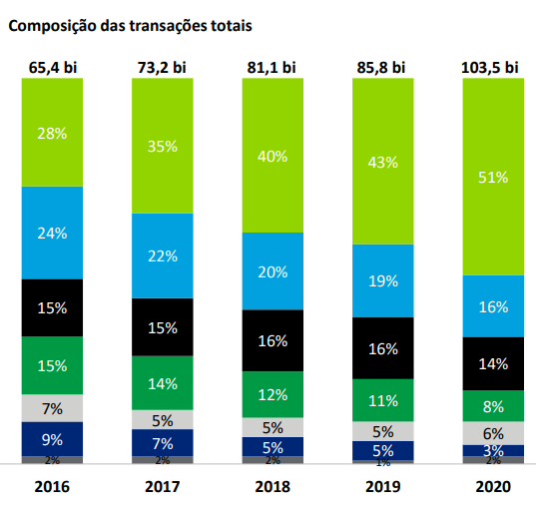
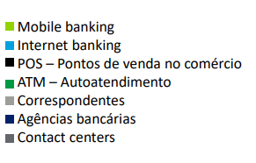
Pela primeira vez, em 2021, mobile banking representou mais da metade do total das transações bancárias
Fonte: Pesquisa Febraban de Tecnologia Bancária

Slide 22
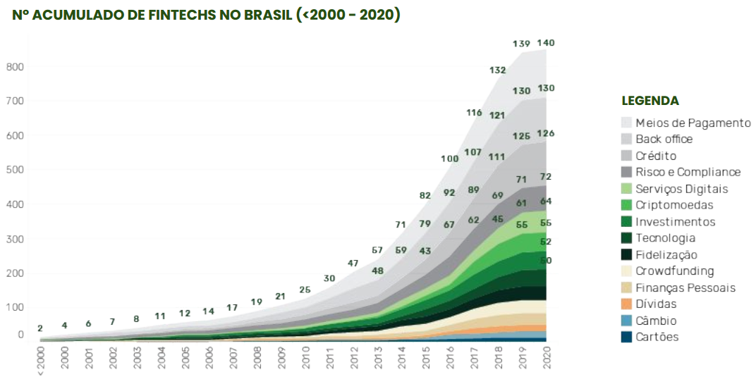
Avanço das Fintechs
Consultoria especializada aponta que Fintechs empregam cerca de 57 mil trabalhadores no Brasil, sendo que a categoria 36% em empresas de Meios de Pagamento
Fonte: Distrito, 2021

Slide 23
Ampliação dos agentes autônomos de investimento
+ 121,2%
Fonte: CVM

Slide 24
Desafios e potencialidades na organização do ramo financeiro
A negociação coletiva da Categoria Bancária assegura bem-estar social coletivo ao estabelecer garantias econômicas e sociais. Por outro lado, cresce um processo de valorização do individualismo no trabalho, embutida num discurso de maior controle sobre sua atividade e ganhos financeiros. Como encarar esta disputa ideológica?
Como ampliar a atuação e representação para além da categoria bancária? Qual o papel do “Macrossetor Comércio e Serviços” nesta conjuntura?

Slide 25
Nova organização do trabalho
Categoria bancária na vanguarda da representação coletiva
    Valorização do processo negocial
    Regulação e fiscalização das condições de trabalho através de acordos coletivos específicos
    Êxito nas assembleias virtuais
    Mecanismos de compreensão das demandas dos trabalhadores: Pesquisa Home Office na categoria
  Desafios:
    38% dos bancários, de acordo com a pesquisa, querem permanecer apenas no regime home office
    Sentimento de autonomia no trabalho pode contribuir para elevação da rotatividade
    Novas estratégias de ação coletiva serão necessárias. Há espaço para greve?

Slide 26
Reforma sindical dos trabalhadores para ampliar a representativadade
Modelo hoje
Unicidade sindical com base municipal
Sindicato por categoria
Direito restrito à greve
Engessamento da negociação coletiva
Poder normativo da JT
LImites à OLT
Dificuldade de financiamento sindical
Avanços com PEC 196/2019
Movimento sindical define sua organização: fim da unicidade e base de representação mínima no município
Organização por setor econômcio ou ramo de atividade
Promove negociação coletiva e reduz intervenção da Justiça do trabalho na solução de conflitos
Financiamento: Taxa negocial
Auto-organização: CNOS
Como avançar na organização sindical independente da reforma sindical?

Slide 27
Resoluções do 13º Concut,
Outubro de 2019
n Ampliar a representação sindical para o conjunto da classe trabalhadora, ultrapassando o conceito de categoria profissional. O que significa que os sindicatos devem buscar representar o conjunto das trabalhadoras e dos trabalhadores do seu ramo de atividade econômica, com vínculo formal ou vínculo precário de emprego, outros segmentos como trabalhadores informais e desempregados, com o objetivo de lutar pela formalização e pelo emprego e renda. Os sindicatos devem ser espaços de articulação e unidade em torno de interesses comuns dos segmentos da classe trabalhadora.

Slide 28
COMO GARANTIR DIREITOS DO TRABALHISTAS
TODOS OS TRABALHADORES NO BRASIL?

Slide 29
Art. 7º São direitos dos trabalhadores urbanos e rurais, além de outros que visem à melhoria de sua condição social:
I - relação de emprego protegida contra despedida arbitrária ou sem justa causa, nos termos de lei complementar, que preverá indenização compensatória, dentre outros direitos;
II - seguro-desemprego, em caso de desemprego involuntário;
III - fundo de garantia do tempo de serviço;
IV - salário mínimo, fixado em lei, nacionalmente unificado, capaz de atender às suas necessidades vitais básicas e às de sua família com moradia, alimentação, educação, saúde, lazer, vestuário, higiene, transporte e previdência social, com reajustes periódicos que lhe preservem o poder aquisitivo, sendo vedada sua vinculação para qualquer fim;
V - piso salarial proporcional à extensão e à complexidade do trabalho;
VI - irredutibilidade do salário, salvo o disposto em convenção ou acordo coletivo;
VII - garantia de salário, nunca inferior ao mínimo, para os que percebem remuneração variável;
VIII - décimo terceiro salário com base na remuneração integral ou no valor da aposentadoria;
IX - remuneração do trabalho noturno superior à do diurno;
X - proteção do salário na forma da lei, constituindo crime sua retenção dolosa;
XI - participação nos lucros, ou resultados, desvinculada da remuneração, e, excepcionalmente, participação na gestão da empresa, conforme definido em lei;
XII - salário-família pago em razão do dependente do trabalhador de baixa renda nos termos da lei;

Slide 30
Art. 7º São direitos dos trabalhadores urbanos e rurais, além de outros que visem à melhoria de sua condição social:
XIII - duração do trabalho normal não superior a oito horas diárias e quarenta e quatro semanais, facultada a compensação de horários e a redução da jornada, mediante acordo ou convenção coletiva de trabalho;
XIV - jornada de seis horas para o trabalho realizado em turnos ininterruptos de revezamento, salvo negociação coletiva;
XV - repouso semanal remunerado, preferencialmente aos domingos;
XVI - remuneração do serviço extraordinário superior, no mínimo, em cinqüenta por cento à do normal;
XVII - gozo de férias anuais remuneradas com, pelo menos, um terço a mais do que o salário normal;
XVIII - licença à gestante, sem prejuízo do emprego e do salário, com a duração de cento e vinte dias;
XIX - licença-paternidade, nos termos fixados em lei;
XX - proteção do mercado de trabalho da mulher, mediante incentivos específicos, nos termos da lei;
XXI - aviso prévio proporcional ao tempo de serviço, sendo no mínimo de trinta dias, nos termos da lei;
XXII - redução dos riscos inerentes ao trabalho, por meio de normas de saúde, higiene e segurança;
XXIII - adicional de remuneração para as atividades penosas, insalubres ou perigosas, na forma da lei;
XXIV - aposentadoria;
XXV - assistência gratuita aos filhos e dependentes desde o nascimento até 5 (cinco) anos de idade em creches e pré-escolas;

Slide 31
Art. 7º São direitos dos trabalhadores urbanos e rurais, além de outros que visem à melhoria de sua condição social:
XXVI - reconhecimento das convenções e acordos coletivos de trabalho;
XXVII - proteção em face da automação, na forma da lei;
XXVIII - seguro contra acidentes de trabalho, a cargo do empregador, sem excluir a indenização a que este está obrigado, quando incorrer em dolo ou culpa;
XXIX - ação, quanto aos créditos resultantes das relações de trabalho, com prazo prescricional de cinco anos para os trabalhadores urbanos e rurais, até o limite de dois anos após a extinção do contrato de trabalho;
XXX - proibição de diferença de salários, de exercício de funções e de critério de admissão por motivo de sexo, idade, cor ou estado civil;
XXXI - proibição de qualquer discriminação no tocante a salário e critérios de admissão do trabalhador portador de deficiência;
XXXII - proibição de distinção entre trabalho manual, técnico e intelectual ou entre os profissionais respectivos;
XXXIII - proibição de trabalho noturno, perigoso ou insalubre a menores de dezoito e de qualquer trabalho a menores de dezesseis anos, salvo na condição de aprendiz, a partir de quatorze anos;
XXXIV - igualdade de direitos entre o trabalhador com vínculo empregatício permanente e o trabalhador avulso.

Slide 32

Fausto Augusto Junior
Diretor-Técnico do DIEESE fausto@dieese.org.br

